Slide 1
TERMOPAR
SENSOR DE TEMPERATURA

Slide 2
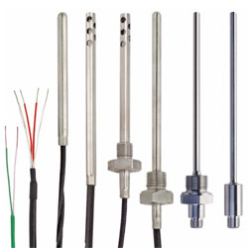
¿Qué es el TERMOPAR?
El TERMOPAR es un sensor para medir la temperatura a niveles industriales, esta compuesta de dos metales diferentes que a su ves están unidos en un extremo.
Cuando la unión de los metales se calienta o enfría genera una tensión que es proporcional a la temperatura.
Las aleaciones de termopar están disponibles como alambre.

Slide 3
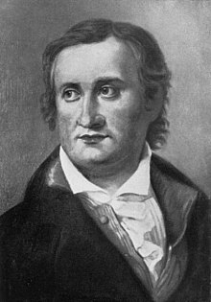
Historia del TERMOPAR
El TERMOPAR es una invención del siglo XIX, fue el físico alemán- estonio Thomas Johann Seebeck (1770-1831), que se acreditó el descubrimiento del sistema de funcionamiento de este dispositivo.
El experimento descubrió que al unir una punta de dos metales distintos, que fue denominado punta fría, estas producían una fuerza electromotriz en los otros extremos que estaban separados, denominado punta caliente.
Con el paso de los años el TERMOPAR fue evolucionando para adaptarse a las distintas industrias, usando diversos metales para medir temperaturas muy altas como muy bajas.

Slide 4
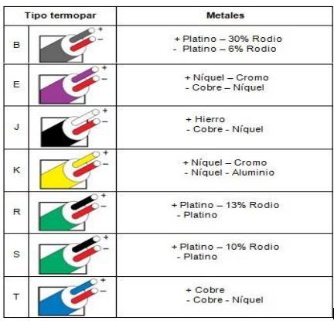
Tipos de TERMOPAR
Un termopar están disponibles en diferentes combinaciones de metales para adaptarse a diferentes aplicaciones. Son 3 lo mas comunes , son de tipo J, K y T, de los cuales el termopar tipo K es el mas popular por su amplio rango de temperaturas y costo bajo.

Slide 5
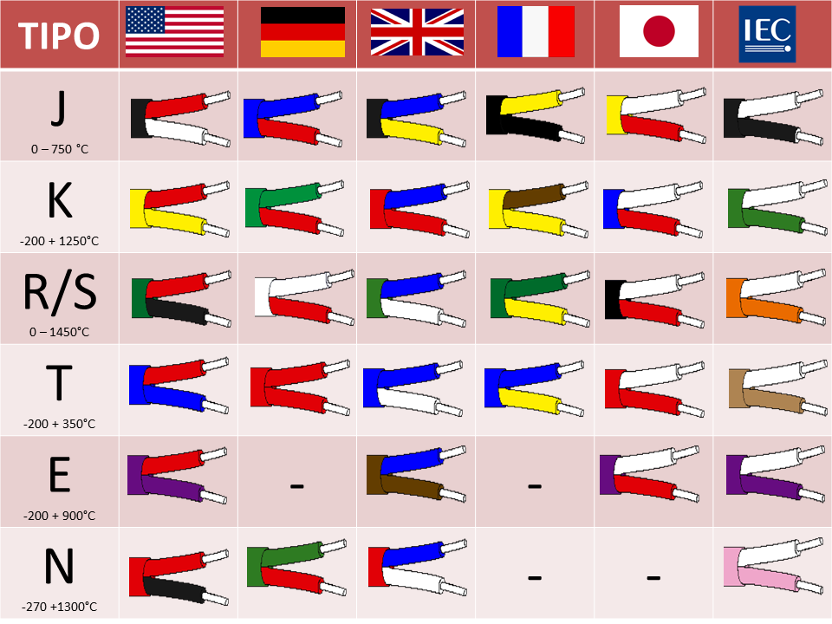

Slide 6
Características de un TERMOPAR
Rango de temperatura.
Resistencia química del termopar o material de la funda.
Resistencia a la abrasión y la vibración.
Requisitos de instalación (es posible que sea necesario que sea compatible con el equipo existente; los orificios existentes podrían determinar el diámetro de la sonda).

Slide 7
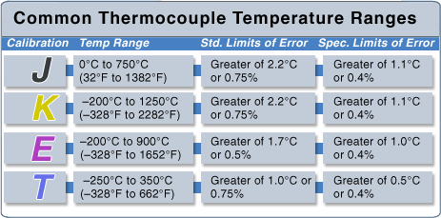
Rangos y límites de error de TERMOPAR
La tabla siguiente muestra los rangos de temperatura y precisión para termopar tipos J, K, E y T.

Slide 8
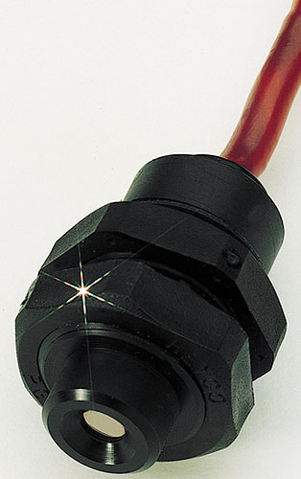
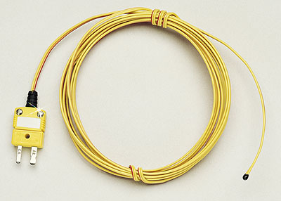
S/75.62
TERMOPAR INFRARROJO DE BAJO COSTE:
S/684.56
TERMOPAR CON PUNTA REVESTIDA:

Slide 9
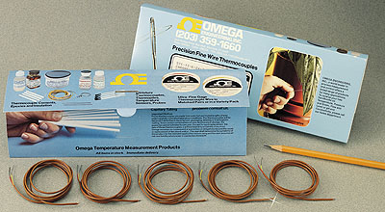
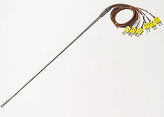
S/.1587.04
TERMOPAR AISLADOS CON CONDUCTORES PELADOS:
S/684.56
TERMOPAR MULTIPUNTOS:

Slide 10
WEBIBLIOGRAFIA:
https://es.omega.com/prodinfo/termopares.html
https://es.omega.com/pptst/OS36.html
https://es.omega.com/pptst/OS36-01.html
https://www.wikapolska.pl/upload/DS_IN0023_es_es_62452.pdf
http://www.bloginstrumentacion.com/productos/temperatura/cmo-funciona-termopar/
http://www.termokew.mx/termopares.php
https://www.jmi.com.mx/literatura/blog/item/36-historia-del-termopar.html

